Slide 1
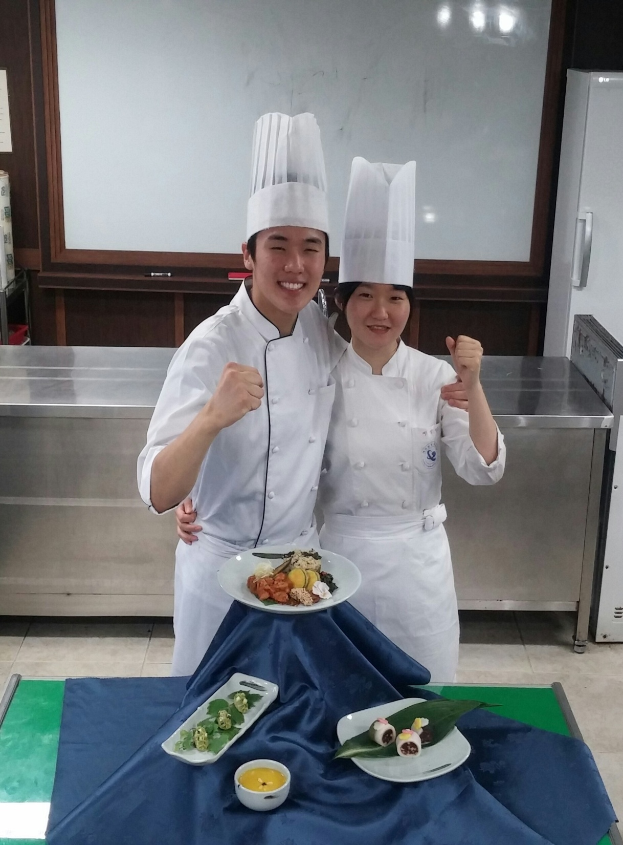
21KWC
Colorful Daegu
- 전진욱,김기량 -

Slide 2
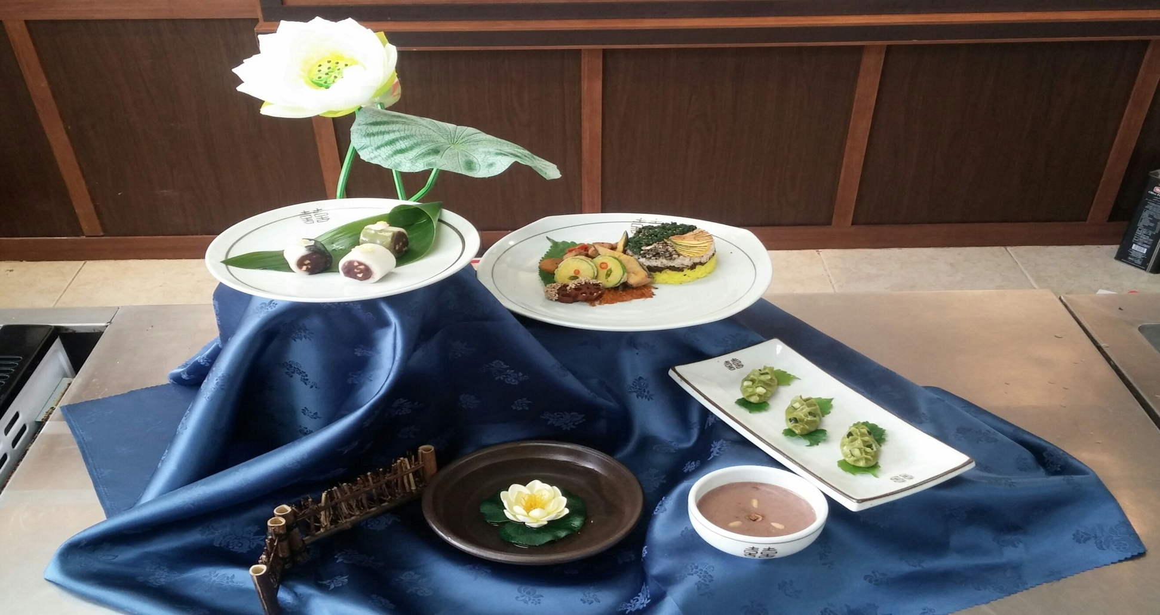
Category : Korean(Healthy Dining Table)
Concept : 대구특산물을 이용한 건강밥상

Slide 3
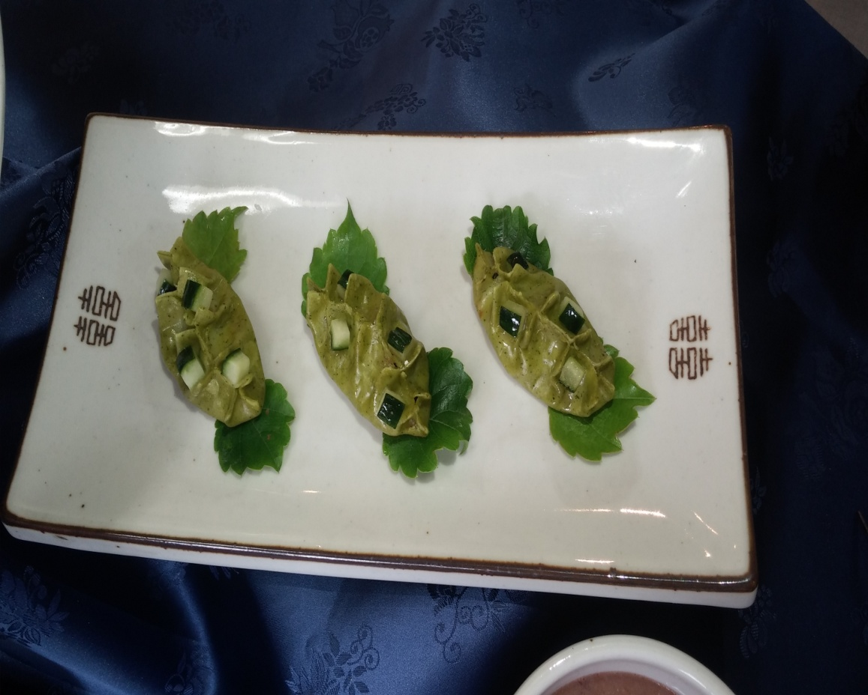
대구 미(美)만두
대구의무더운여름도
이길수있는

Slide 4

여름철 우리나라의 가장 더운 대구에서 주요리를 먹기 전 입맛을 돋우기 위해 시원하고 담백한 여름 음식인 규아상(미만두)를 구성했습니다.
규아상은 대표적인 여름 음식이며 해삼 모양이라 하여 해삼미를 써서 미만두라고도 합니다.
규아상은 찔 때 보통 담쟁이넝쿨을 이용하여 붙지 않고 당쟁이 잎을 깔아 한여름의 시원함을 줄 수 있는 음식입니다.
또한 대구 하면 떠오르는 키워드 중 하나인 미인의 미(美)를 써서 미만두라 재해석했으며 대구 특산물인 들깻잎을 반죽에 사용하여 시원해 보이는 美를 주었습니다.
대구 특산물인 느타리버섯과 연근을 오이와 같이 속 재료로 하여 부담 없고 보다 담백하며 사과 초간장을 곁들여 대구의 무더운 여름도 이길 수 있는 시원하고 담백한 만두를 만들었습니다.

Slide 5
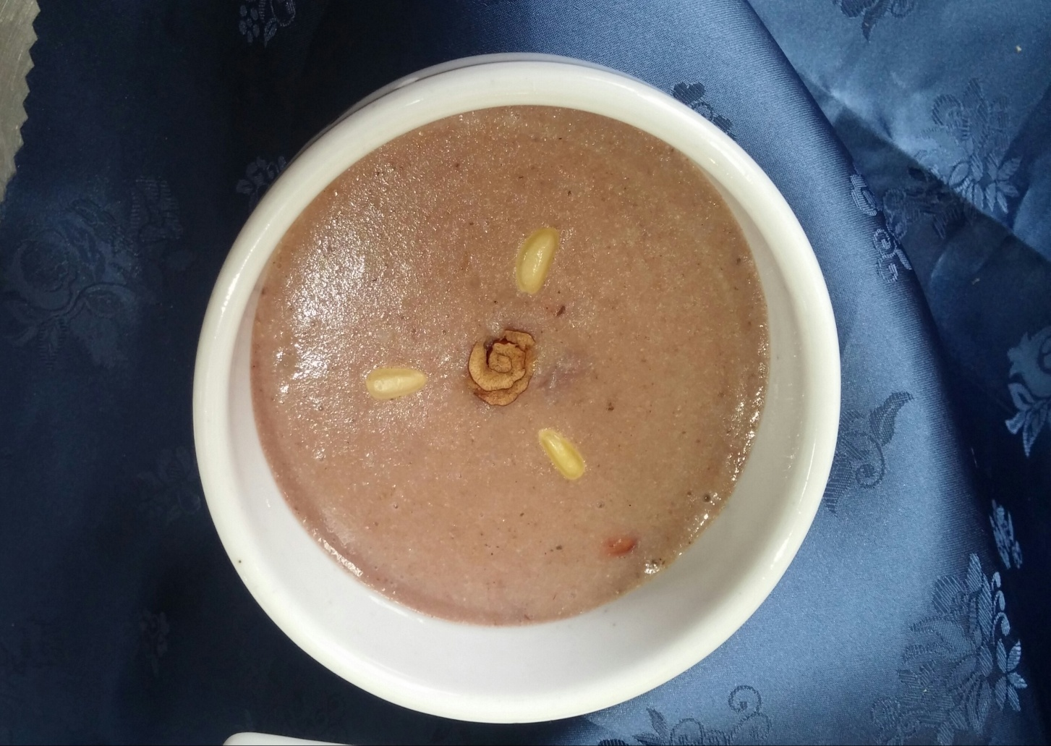
반야월연자죽
전국 최대 연근재배지
대구 반야월

Slide 6

연자란 연꽃을 수확하면 구할 수 없으므로 귀하며 중국의 ‘본 초서’에 따르면 기력을 보호하고 백병을 없애고 장수식품으로 유명하여 죽으로 만들어 임금님 죽상으로도 나간 귀한 음식입니다.
불교인이 가장 많은 대구에서 불교의 상징인 연(蓮)은 흙탕물에 자라면서도 더러움에 물들지 않고 아름다운 꽃을 피워 대구 시민의 순수함을 잘 나타내는 식물입니다.
또한 전국 연근 생산량의 40%를 차지하고 있는 대구 반야월에서 재배되는 연근은 다른 지역보다 탄닌, 철분양이 많아 질 좋은 연근이 재배됩니다.
이러한 질 좋은 연의 씨앗을 이용하여 건강한 대구를 표현하고 싶어 반야월연자죽을 대구미만두와 같이 선식으로 구성하였습니다.

Slide 7
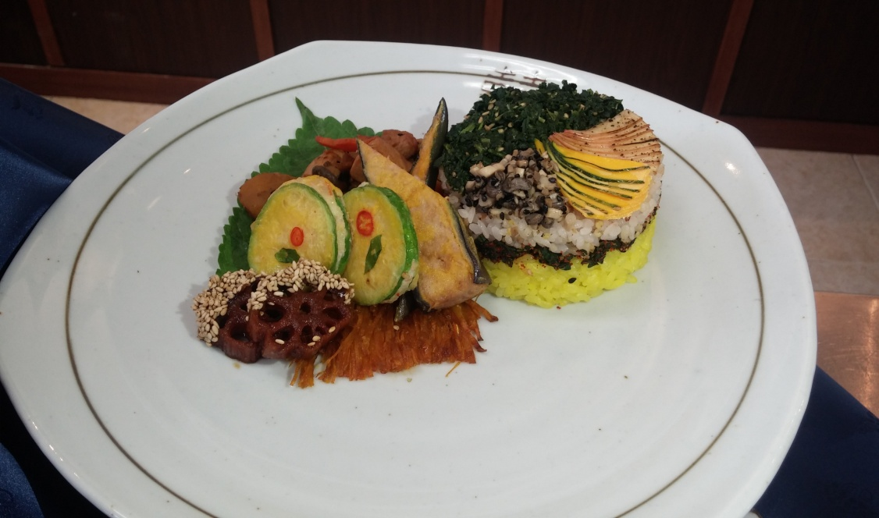
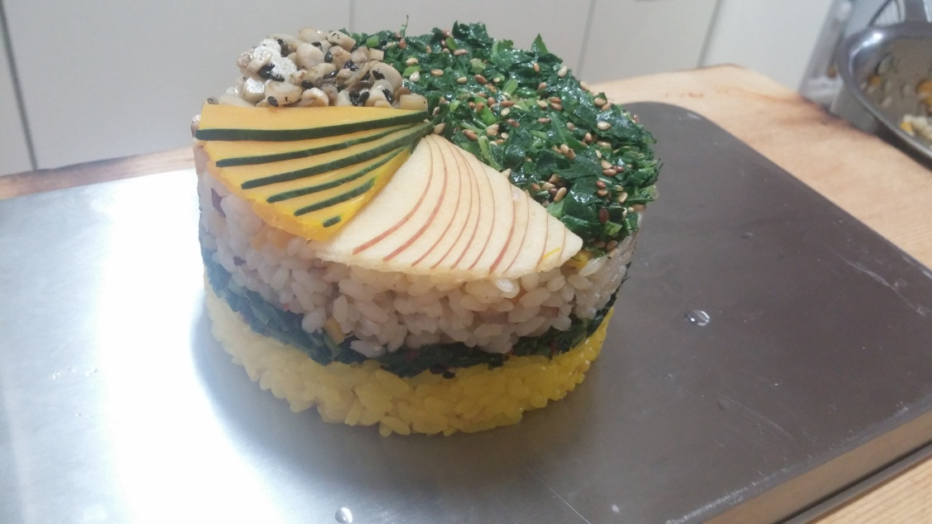
산(山)으로 둘러싸인
컬러풀 대구
대구를 한접시에 담은

Slide 8

대구의 특산물인 취나물은 산에서 자생하는 산 채로 맛과 향이 뛰어나서 사랑받는 나물입니다.
대구의 밤호박과 연근 등을 이용해 영양밥과 치자로 곱게 색을 낸 치자 밥 사이에 된장 양념을 한 취나물 무침을 넣고 윗부분에 간장으로 양념한 취나물 무침, 사과, 느타리버섯, 밤호박을 가지런하게 놓아 아름답게 대구 영양밥을 만들었습니다.
또한 대구시 칠곡에서 재배되고 있는 특수야채인 가지고추로 전을 만들었고 연근은 비타민이 풍부한 사과와 간장으로 조려 조림을 만들었습니다.
그리고 많은 가짓수의 밑반찬을 한 접시에 올린 이유는 사방이 산으로 둘러싸인 분지 지형인 대구를 표현하고 싶어 한 접시에 담았습니다.

Slide 9
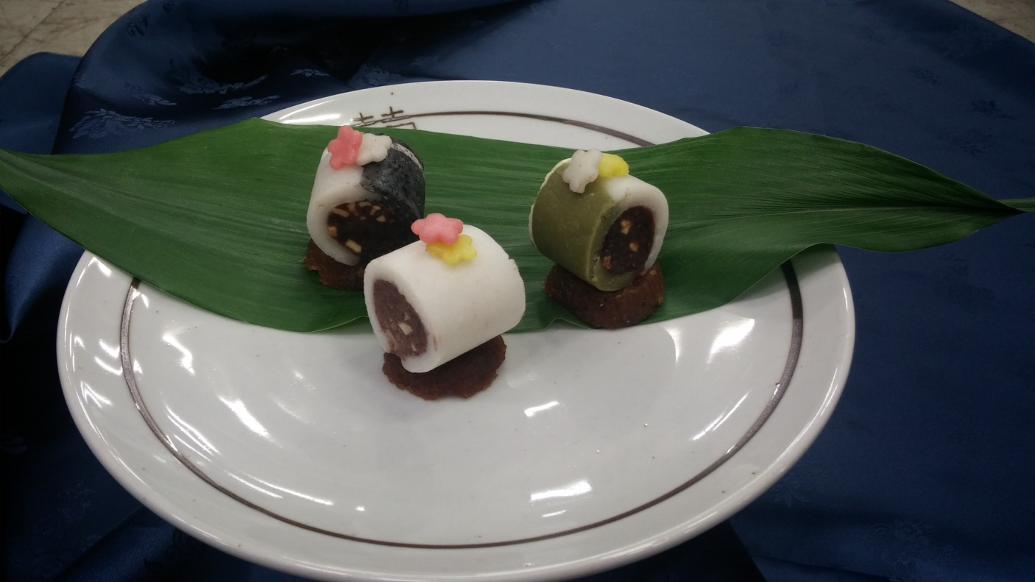
대구사과절편말이떡
대구사과
대구미인

Slide 10

대구에서 재배되는 사과가 유명한 이유는 높은 일조량과 비가 적게 와서 다른 지역의
사과보다 당도가 높고 비타민 함량이 높기 때문입니다.
대구가 미인의 도시가 된 이유도 사과 덕분이라 해도 과언이 아닙니다.
또한 다른 떡과는 달리 끈기가 있고 쫀득쫀득하여 각별한 맛이 있고
길게 비비지 않고 넓적하게 늘려서 여러 모양으로 변형이 가능한 절편을 이용하여
사과의 맛과 풍미를 더욱 느낄 수 있으며 ‘미(美)의 도시 대구’를 표현하고 싶어 사과
절편 말이 떡으로 후식을 구성하였습니다.

Slide 11
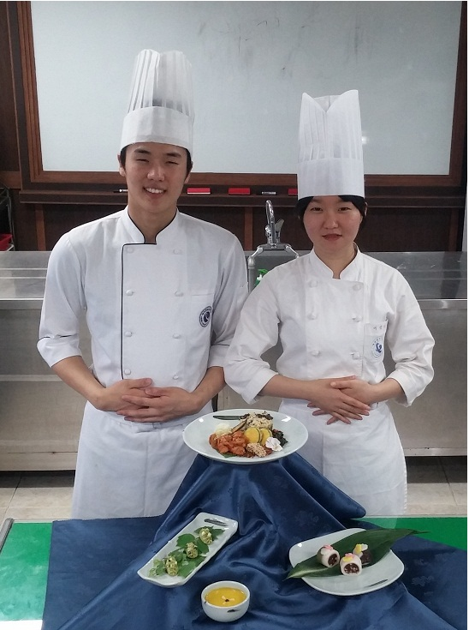
감사합니다

